Slide 1
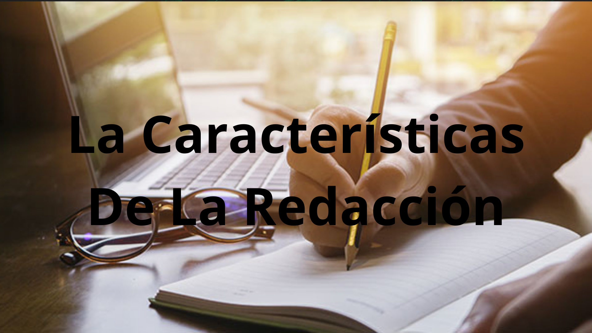
Presentado por: Luis Ricardo Reyes Villar

Slide 2

¿Que es la redacción?
Es la capacidad de poner en palabras el pensamiento, de manera precisa, coherente y comprensible.
Redactar significa expresar por medio de la palabra escrita cosas sucedidas, acordadas o pensadas,
así como deseos, vivencias, sentimientos y pensamientos.

Slide 3
La Etapas de la Redacción.
Planificación
Textualización
Revisión
Etapa en que se acude a las fuentes, se organiza mentalmente la información y se decide qué tipo de texto se hará, por dónde se empezará a hacerlo y cuál es la dirección en la que se avanzará.
Etapa de cierre y control, en la que debemos releer lo escrito y corregir errores, redundancias o desprolijidades, para garantizar que el texto resultante sea tan comprensible como se debe.
Etapa en la que se desarrolla un borrador del texto, consiste en desarrollar las ideas que aparecían en el esquema previo.

Slide 4


¿Cuáles son las características de la redacción?
Es una capacidad aprendida, que se puede estudiar, ejercitar y poner en práctica, para llevarla a cabo de la mejor manera.
La redacción depende de nuestra capacidad para organizar las palabras en el discurso escrito, o sea, de qué tan bien usamos la escritura.
Su objetivo es obtener textos lo más comprensibles que se pueda y que expresen sus contenidos con la mayor claridad, agilidad y precisión posibles.
Los redactores son los profesionales que ejercen la redacción.

Slide 5

La expresión escrita debe ser:
• Sencilla : Espontánea, sin amaneramientos ni artificios.
• Clara : sin ambigüedades, que afecten la expresión.
• Precisa : El pensamiento debe ser conciso.
• Original : Evitar ser copia de otro en el modo de decir las cosas y de expresar ideas.

Slide 6

Emplea lenguaje técnico, palabras clave, citas al pie de página y otros recursos textuales parecidos.
Redacción Académica
Es un tipo de redacción muy libre, rompe algunas reglas formales y estira otras para así obtener un mayor efecto estético o poético.
Tipos de redacción
Redacción Literal
se rigen por las normas del idioma y también por un código ético y profesional.
Redacción Periodística
Se refiere a la escritura del ámbito del marketing o mercadotecnia, o sea, la publicidad.
Redacción Comercial

Slide 7

¿Cómo mejorar la redacción?
Leer más y mejor.
Tener claridad de ideas.
Planificar los textos con mayor detenimiento.
Usa frases cortas.
Uso adecuado de los adjetivos.
Detecta los errores ortográficos
Emplea un lenguaje sencillo.
Emplea todos los signos de puntuación.
No uses palabras rebuscadas.

